Slide 1
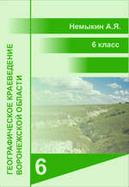
История изучения Воронежской области
Урок 8.
www.край36.рф

Slide 2
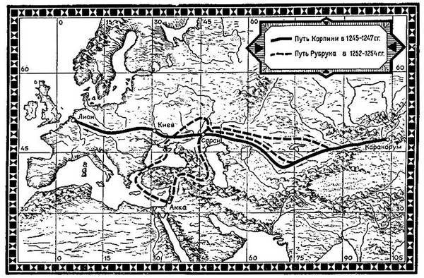
История изучения Воронежской области
Первые сведения о нашем крае
1252-54 гг. французский монах и дипломат Гильом де Рубрук, посол короля Людовика IX к монгольским ханам.
В 1389 г. по Дону проплыл, направляясь в Царьград, московский митрополит Пимен. Описание путешествия составил Игнатий Смольянин.
Край был изображен на первой русской карте «Большой чертёж» в начале XVII века.
Пунктиром показан путь Г. де Рубрука

Slide 3
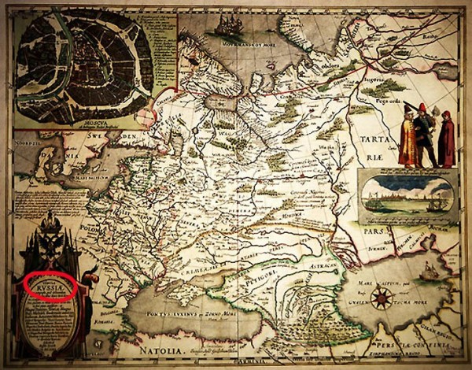
История изучения Воронежской области
Изучение края в XVII-XVIII веках
Одной из первых карт нашей местности можно считать карту Гавриила Панова (1683 г.).
В 1699 г. во время плавания по Дону К. Крюйс под руководством Петра I провёл съёмку и составил карту реки.
В 1718-1728 годах геодезистами К. Бородавкиным, Н. Сумароковым и другими были проведена съёмка Азовской губернии. Её карта была издана в 1734 г.
Карта России XVIII века

Slide 4
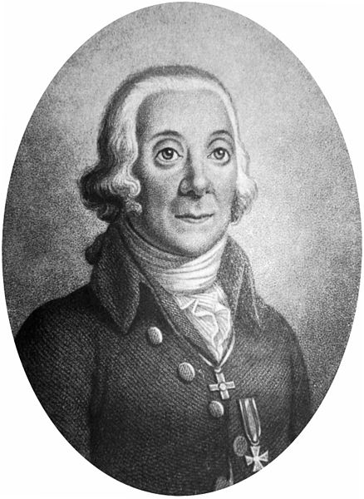
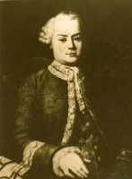
История изучения Воронежской области
П.С. Паллас
Нашу местность изучали академические экспедиции
Иоганна Антона Гюльденштедта;
Самуила Готлиба Гмелина;
Петера Симона Палласа.
С. Г. Гмелин

Slide 5
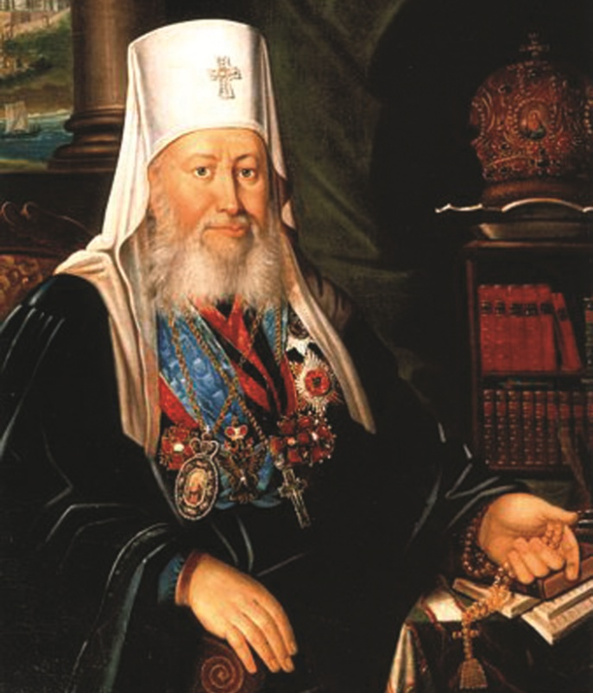
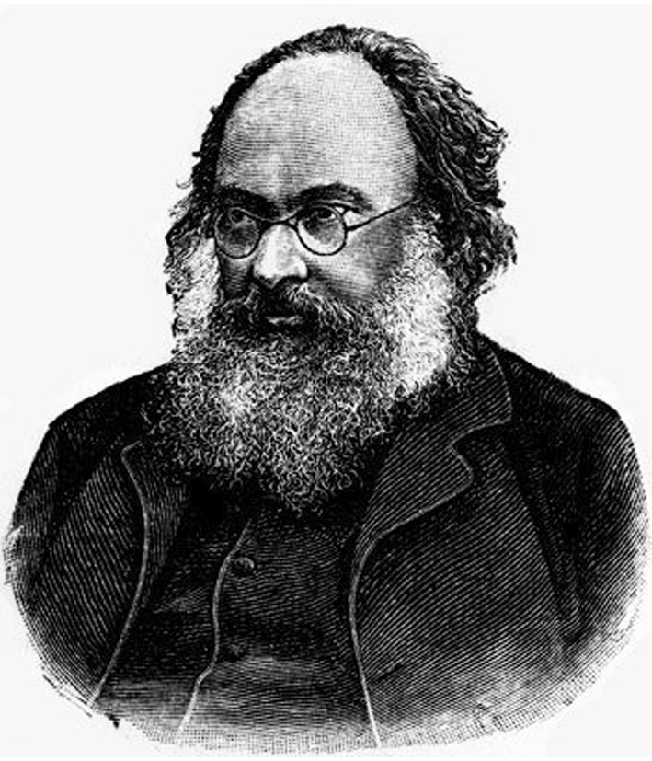
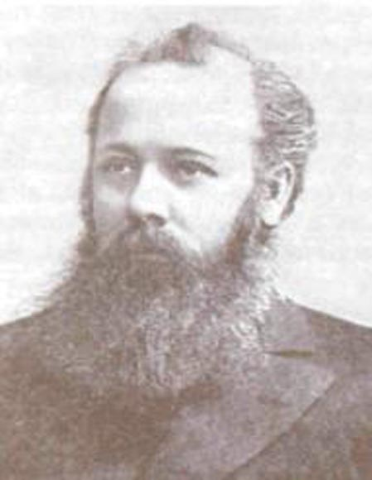
История изучения Воронежской области
Е. А. Болховитинов
(1767-1837)
Н. А. Северцов
(1827-1885)
Г. Ф. Морозов
(1867-1920)
Учёные-исследователи Воронежского края

Slide 6
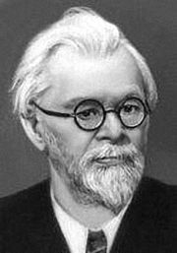
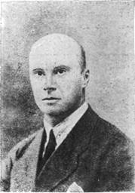
История изучения Воронежской области
В. В. Докучаев
(1846-1903)
Б. А. Келлер
(1874-1945)
Б. М. Козо-Полянский
(1890-1957)
Учёные-исследователи Воронежского края

Slide 7
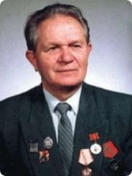
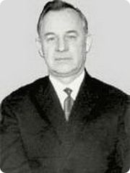
История изучения Воронежской области
Памятник К. Д. Глинке
(1867-1927)
Б. П. Ахтырцев
(1929-2008)
П. Г. Адерихин
(1904-1988)
Учёные-исследователи Воронежского края

Slide 8
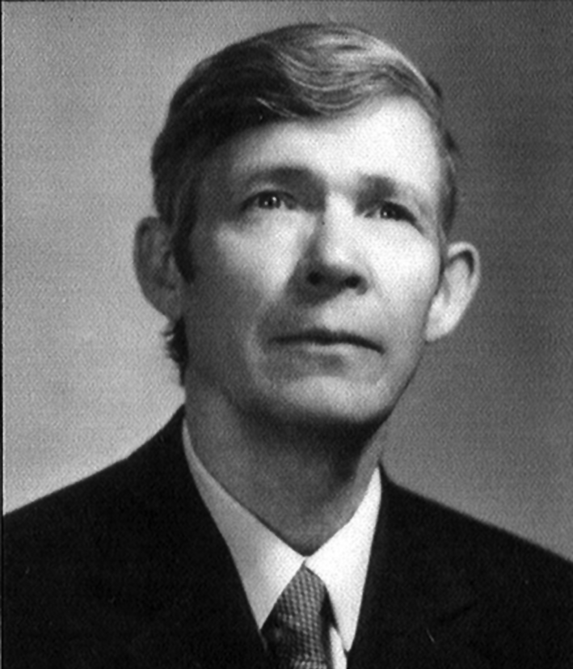
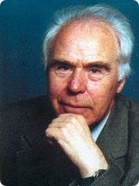
История изучения Воронежской области
Ф. Н. Мильков
(1918-1996)
Н. М. Чернышов
(род. 1932)
А. А. Дубянский
(1880-1974)
Учёные-исследователи Воронежского края

Slide 9
История изучения Воронежской области
Вопросы
Кто составил самые первые описания территории нашей области?
Когда появились первые карты нашего региона? Кем они были составлены?
Кто из учёных внёс значительный вклад в изучение природы Воронежской области?
Творческое задание
Попробуйте выяснить историю изучения вашего района или части области.
©www.край36.рф

